Slide 1
Project 1 게임 판매량 분석
AI_04_임기민

Slide 2
목차 1. 데이터 2. 전처리 3. 지역에 따라서 선호하는 게임 장르가 다른가 4. 연도별 게임 트렌드 분석 5. 출고량이 높은 게임 6. 추가 시각화

Slide 3
데이터 개요
데이터 구성
변수 분석
개별 변수명과 데이터 타입, 결측 개수에 대한 설명이다.
9개의 컬럼으로 이루어진 16598개의 데이터
게임 판매량에 대한 데이터로, 게임 이름과 회사, 장르, 플랫폼을 포함해 4개 지역에 대한 판매량으로 이루어져 있다.
보다 구체적인 데이터셋에 대한 정보는 아래와 같다.
변수명 | 내 용 | 데이터 타입 | 결측 개수
Name | 게임 이름 | 범주형(명목형) | -
Platform | 게임 플랫폼 이름 | 범주형(명목형) | -
Year | 게임이 출시된 연도 | 수치형(이산형) | 271(1.6%)
Genre | 게임 장르 | 범주형(명목형) | 50(0.3%)
Publisher | 게임 제작 회사 | 범주형(명목형) | 58(0.3%)
NA_Sales | 북미 지역 게임 판매량 | 수치형(연속형) | -
EU_Sales | 유럽 지역 게임 판매량 | 수치형(연속형) | -
JP_Sales | 일본 지역 게임 판매량 | 수치형(연속형) | -
Other_Sales | 나머지 지역 게임 판매량 | 수치형(연속형) | -
데이터 개요
변수 | 9
관측치 | 16598
결측치 | 271
결측치 비율 | 1.6%
전체 변수
범주형 | 명목형 | 4
 | 순서형 | -
수치형 | 이산형 | 1
 | 연속형 | 4

Slide 4
데이터 구조
범주 변수
정량 변수
Name
Publisher
579개의 게임사
Wii Sports
Super Mario Bros.
Mario Kart Wii
…
Nintendo
Electronic Arts
Activision
Sony Computer Entertainment
Ubisoft
…
NA _Sales
EU _Sales
Year
0.00
,,,
41.49
0.00
,,,
29.02
1980
,,,
2020
Platform
Genre
JP_Sales
Other_Sales
Total _Sales
DS
Wii
PSP
PS3
PC
PS
GBA
PS4
PS2
XB
X360
GC
3DS
2600
SAT
GB
31개의 게임기
Action
Adventure
Misc
Platform
Sports
Simulation
Racing
Role-Playing
Puzzle
Strategy
Fighting
Shooter
12 장르
NES
DC
N64
Xone
SNES
WiiU
PSV
GEN
SCD
WS
NG
TG16
3DO
GG
PCFX
0.00
,,,
10.22
0.00
,,,
10.57
0.00
,,,
29.02
생성변수
지역(범주)으로 묶일 수 있음

Slide 5
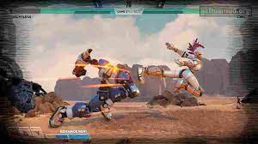


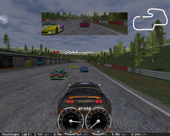




데이터 살펴보기 - Genre
Simulation
시뮬레이션 게임(Simulation game)은 현실상황을 비디오 게임으로 표현한 게임을 말한다. 처음에는 군사 훈련용 게임이었으나, 점차 일반적인 상황을 컴퓨터로 표현함에 따라 그 범위가 넓어졌다.[출처 필요] 전략, 육성, 연애, 비행, 레이싱, 생활, 경영 등의 다양한 장르가 있다.
Fighting
대전격투게임(Fighting Game)은 플레이어 대 A.I 혹은 플레이어 대 플레이어가 서로 격투기(혹은 이와 유사한 형식)로 '대결'을 하는 액션 게임 장르.
Action
액션 게임(Action game)은 일정한 스토리 라인에 따라 실시간으로 캐릭터의 행동을 버튼 등을 통해 직접 조작하는 게임이다.
Racing
경주 게임(영어: racing video game)은 1인칭이나 3인칭 관점에서 플레이어가 육지나 바다, 대기의 차량을 이용하여 경주를 벌이는 비디오 게임의 일종이다.
role-playing
:롤플레잉 게임(영어: role-playing game, RPG)은 참가자는 각자에게 할당된 캐릭터 (플레이어 캐릭터)를 조작하고 일반적으로는 서로 협력하여 가상의 상황에서 주어지는 시련을 극복하고 목표 달성을 목표로 하는 게임의 일종이다. 다양한 설정 및 제약 조건 하에 공상 세계에서 이야기의 등장인물처럼 활약할 수 있다.( 자유도 높음)
platform
플랫폼 게임(영어: platform game, platformer, jump 'n' run games)은 비디오 게임의 종류 중 하나이다. 플랫폼 게임은 말 그대로 게임에 플랫폼(발판)이 등장한다. 이 플랫폼은 언덕, 층계 등을 포함한다. 이 때문에 대부분의 플랫폼 게임에는 점프라는 요소가 필수적이다.
Sports
스포츠 게임(Sports game)은 스포츠를 주제로 비디오 게임 장르 중 하나이다. 축구, 농구, 야구, 그 외의 레이싱 게임도 여기에 속하는 종류이다.
Strategy
전략 비디오 게임(strategy video game) 또는 전략 시뮬레이션 게임은 플레이어간 대결에서 플레이어의 전략적 의사 결정 능력을 요구하며 이것이 게임의 결과에 큰 영향을 미치는 비디오 게임의 한 장르이다.
Msic : 기타
Notes:
출처 : 위키

Slide 6
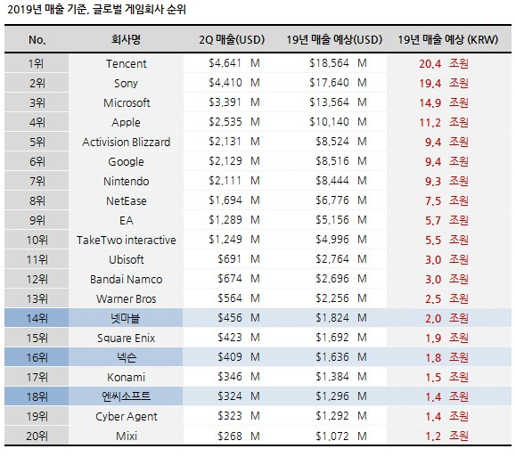
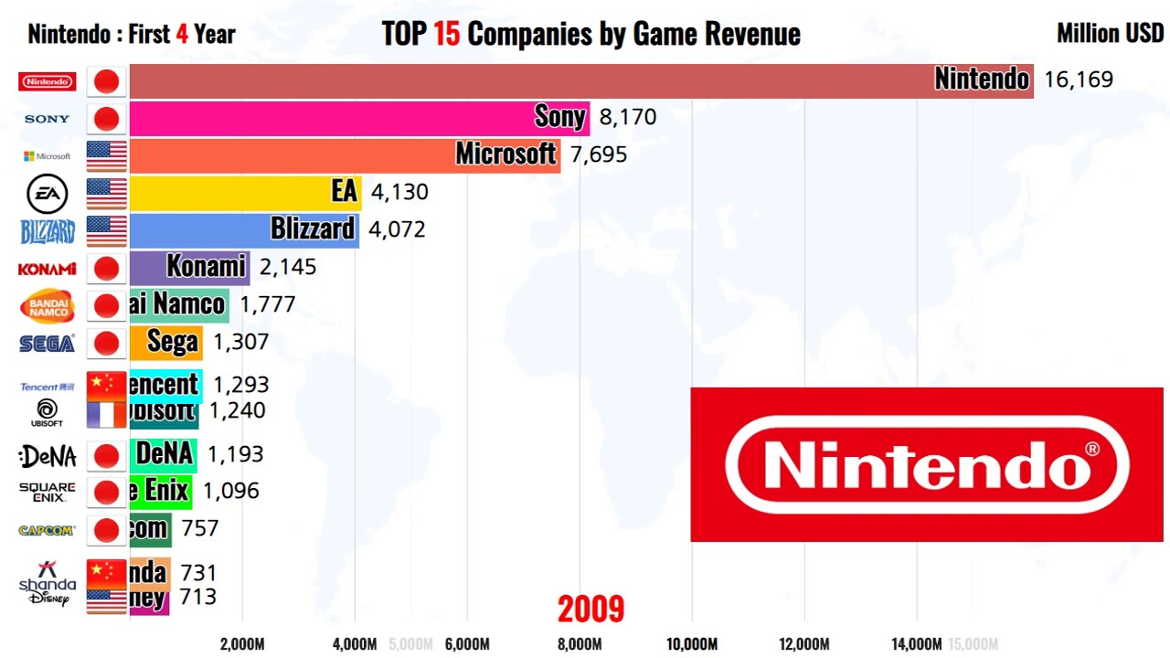
데이터 살펴보기 - Publisher
2019년 글로벌 게임 회사 순위
2000 ~ 2018년도 세계 게임 회사 매출 순위
유튜브 영상 링크 : https://www.youtube.com/watch?v=WNADiT9mytE&ab_channel=TheGraphs%28%EB%8D%94%EA%B7%B8%EB%9E%98%ED%94%84%29
Notes:
그림1 출처: https://m.blog.naver.com/nyria99/221830391225
그림2 출처: https://www.youtube.com/watch?v=WNADiT9mytE&ab_channel=TheGraphs%28%EB%8D%94%EA%B7%B8%EB%9E%98%ED%94%84%29

Slide 7
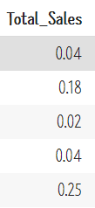
전처리
1. Sales 변수
문제 상황
: 단위가 일정하지 않고, K(1,000)와 M(1,000,000), float형 3가지로 이루어져 있음
해결 방식
: 나머지 float형은 나머지 값들과 비교해 보았을 때, float형인 데이터의 단위는 M(1,000,000)으로 판단, K의 단위만 M으로 맞춰주고 문자열제거 후 숫자형으로 변환
K단위 데이터 -> 문자 ‘K’를 제거하고 1,000으로 나누어 M단위로 맞춤
M단위 데이터 -> 문자 ’M’제거
Float형 데이터 -> 문자가 제거된 데이터들과 함께 object 데이터를 float형으로 변환
변수 생성
- 효과적인 분석이나 시각화를 위해 4개의 지역의 출고량을 합한 ‘Total_Sales’의 변수를 생성함.
Sales
0.03M
60K
0.18
Sales
0.03
0.06
0.18

Slide 8
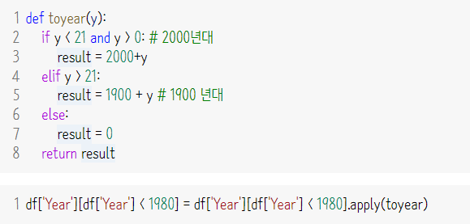
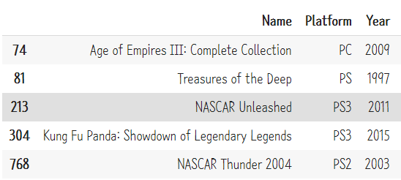
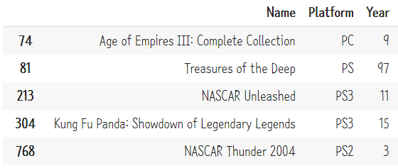
전처리
2. Year
2자릿수 연도 전처리 함수
문제 상황
Int형으로 변환이 안됨
2자리수로 이루어진 데이터가 있음
해결 방식
결측치를 float형으로 인식해서 int형 변환이 안되는 것 -> 결측치 제거
2) 몇 개의 데이터를 검색해본 결과, 2자릿수 데이터는 앞에 ’19’ 또는 ‘20’없이 연도를 뒤에 2자리만 입력한 것이었음 ex) 1997년도에 출시 -> 97 / 2015년도 출시 -> 15
-> 따라서 2000년대와 1900년대를 구분해서 앞에 20과 19를 붙여줌

Slide 9
전처리
3. 결측치
결측치가 있는 데이터
변수명 | 데이터 타입 | 결측 개수 | 형태 | 처리 방법
Year | 수치형(이산형) | 271(1.6%) | nan / 0 | 제거
Genre | 범주형(명목형) | 50(0.3%) | NaN | 제거
Publisher | 범주형(명목형) | 58(0.3%) | NaN | 제거
변수명
Year
Genre
Publisher
결측 개수
-
-
-
처리 방법
: 결측치의 비율이 높지 않으므로 결측치가 있는 데이터 dropna()로 제거
Row | Columns
16598 | 10
Row | Columns
16241 | 10

Slide 10
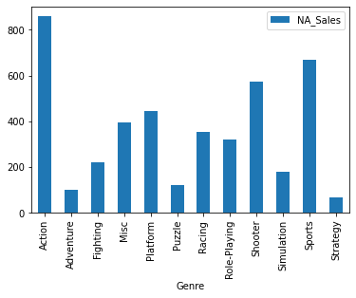
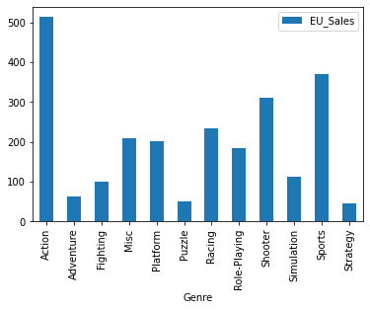
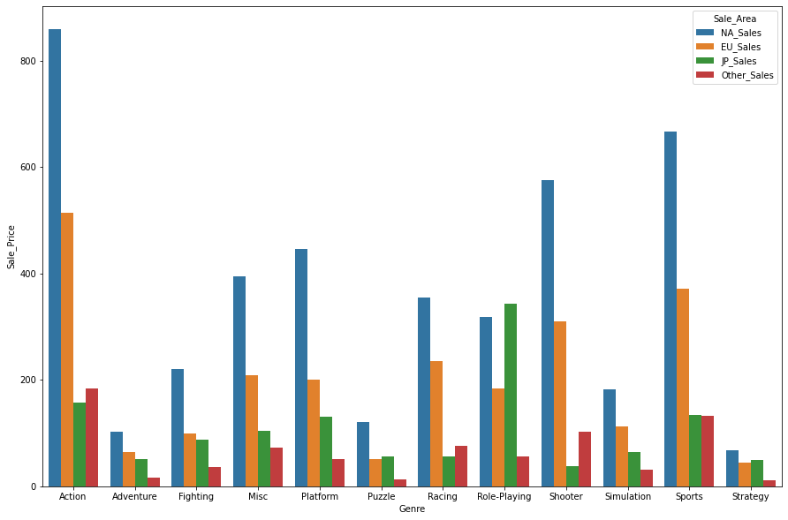
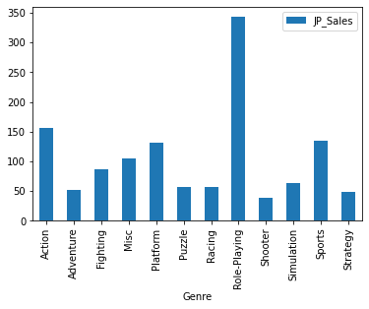
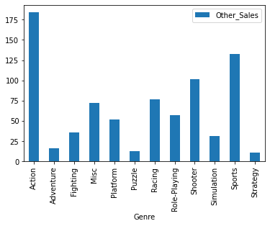
지역에 따라서 선호하는 게임 장르가 다른가 – 시각화<barplot>
북미
유럽
게임 장르별 4개 지역의 선호도 시각화(막대그래프)
일본
나머지
대부분의 지역과는 다르게 일본의 장르 선호 분포가 눈에 띄게 다름(롤플레잉이 우세)
일본을 제외한 나머지 지역에서는 액션과 스포츠 게임이 인기

Slide 11
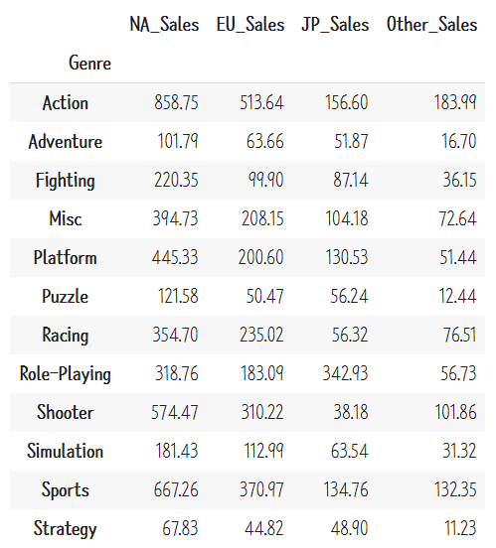

지역에 따라서 선호하는 게임 장르가 다른가 - 가설 검정
Groupby 함수로 장르와 지역 두개의 범주변수에 대한 교차표를 만들 수 있음
이 데이터를 ‘지역에 따라 선호하는 게임 장르가 다른가＇에 대한 이원 카이 제곱 검정을 할 수 있음
지역
가설 설정
귀무 가설 : 지역에 따라 게임 장르의 선호도는 달라지지 않는다.
(지역과 게임 장르는 연관이 없다.)
대립 가설 : 지역에 따라 게임 장르의 선호도는 달라진다.
(지역과 게임 장르는 연관이 있다.)
검정 결과
$x^{2}$통계량 = 684.054
P-value = 0.00 < 0.05 이므로 유의수준 5%에서 귀무가설 기각.
즉, 지역에 따라 게임 장르의 선호도는 달라진다.
장르

Slide 12




지역에 따라서 선호하는 게임 장르가 다른가 - 가설 검정
글로벌 선호도와 비교
북미 & Total_Sales
가설 설정
귀무 가설 : 북미지역의 게임 장르 선호도는 글로벌 선호도와 같다
대립 가설 : 북미지역의 게임 장르 선호도는 글로벌 선호도와 다르다
검정 결과
$x^{2}$통계량 = 39.589
P-value = 0.00 < 0.05 이므로 유의수준 5%에서 귀무가설 기각.
즉, 북미지역의 게임 장르 선호도는 글로벌 선호도와 다르다
일본 & Total_Sales
가설 설정
귀무 가설 : 일본의 게임 장르 선호도는 글로벌 선호도와 같다
대립 가설 : 일본의 게임 장르 선호도는 글로벌 선호도와 다르다
검정 결과
$x^{2}$통계량 = 439.275
P-value = 0.00 < 0.05 이므로 유의수준 5%에서 귀무가설 기각.
즉, 일본의 게임 장르 선호도는 글로벌 장르 선호도와 다르다
유럽 & Total_Sales
가설 설정
귀무 가설 : 유럽의 게임 장르 선호도는 글로벌 선호도와 같다
대립 가설 : 유럽의 게임 장르 선호도는 글로벌 선호도와 다르다
검정 결과
$x^{2}$통계량 = 34.088
P-value = 0.0003< 0.05 이므로 유의수준 5%에서 귀무가설 기각.
즉, 유럽의 게임 장르 선호도는 글로벌 선호도와 다르다
나머지 & Total_Sales
가설 설정
귀무 가설 : 일본의 게임 장르 선호도는 글로벌 선호도와 같다
대립 가설 : 일본의 게임 장르 선호도는 글로벌 선호도와 다르다
검정 결과
$x^{2}$통계량 = 29.898
P-value = 0.0016 < 0.05 이므로 유의수준 5%에서 귀무가설 기각.
즉, 일본의 게임 장르 선호도는 글로벌 장르 선호도와 다르다
모두 글로벌 선호도와 다르게 나왔지만 카이제곱 통계량이 유독 일본만 크게 나온 것을 확인할 수 있다. 즉, 글로벌 선호도에서 일본의 게임 장르 선호도의 차이가 더 크다.

Slide 13
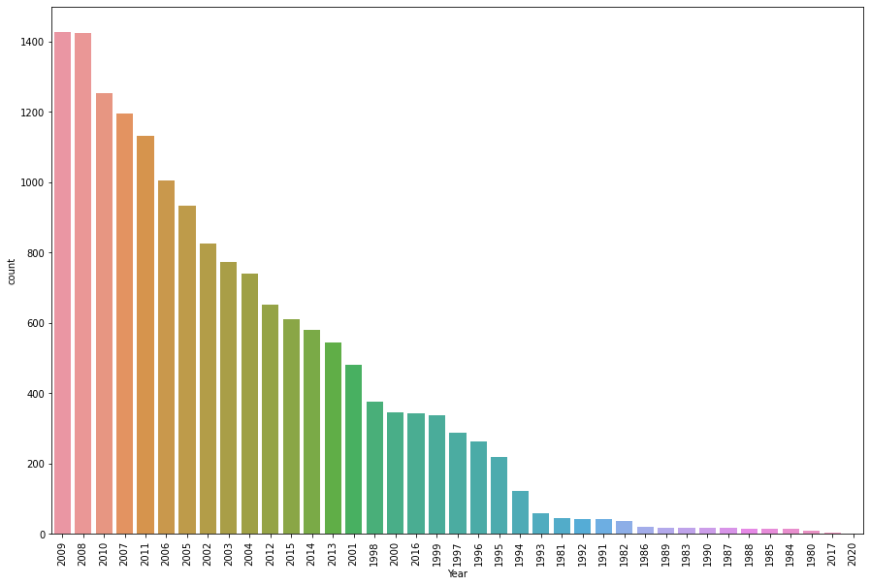
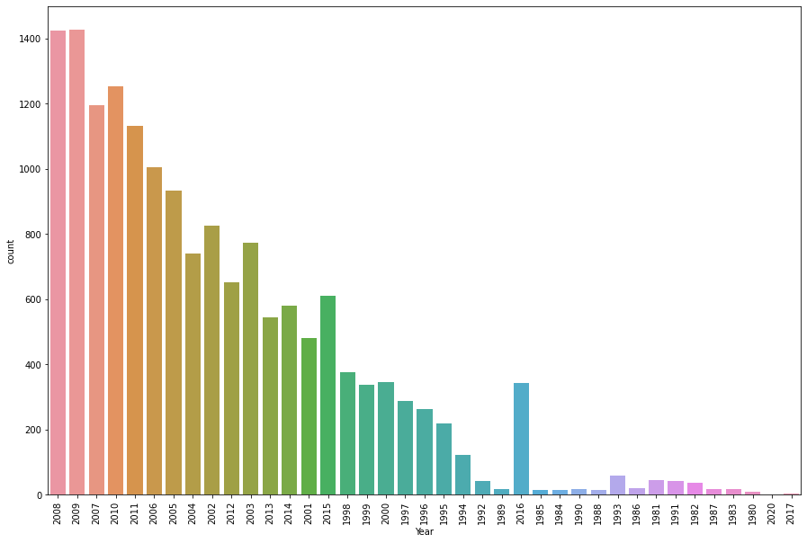
연도별 게임 트렌드 분석 – 판매 양상
게임 출시가 가장 많았던 연도는?
판매량이 가장 많았던 연도는?
연도별 출시 게임 수 막대그래프
연도별 판매량 막대그래프
2008,9년에 게임 출시가 가장 많았다.
2008,9년에 각각 약 14억 개의 게임이 판매되었다.

Slide 14
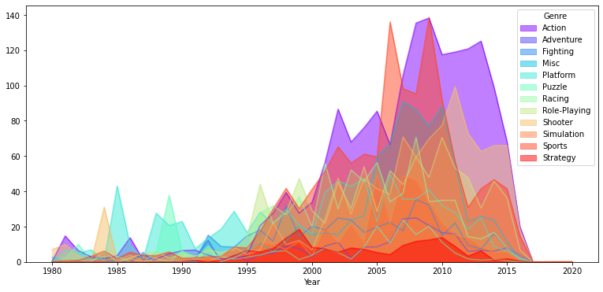
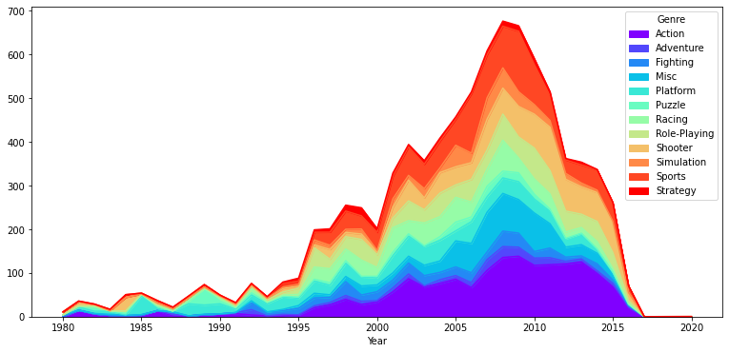
연도별 게임 트렌드 분석 - 인기 장르
연도별 인기 장르 추이
연도별 가장 인기있는 장르
Areaplot
stacked=False(누적x)
1980 년도에 가장 인기 있는 장르: Shooter
1981 년도에 가장 인기 있는 장르: Action
1982 년도에 가장 인기 있는 장르: Puzzle
1983 년도에 가장 인기 있는 장르: Platform
1984 년도에 가장 인기 있는 장르: Shooter
1985 년도에 가장 인기 있는 장르: Platform
1986 년도에 가장 인기 있는 장르: Action
1987 년도에 가장 인기 있는 장르: Fighting
1988 년도에 가장 인기 있는 장르: Platform
1989 년도에 가장 인기 있는 장르: Puzzle
1990 년도에 가장 인기 있는 장르: Platform
1991 년도에 가장 인기 있는 장르: Platform
1992 년도에 가장 인기 있는 장르: Fighting
1993 년도에 가장 인기 있는 장르: Platform
1994 년도에 가장 인기 있는 장르: Platform
1995 년도에 가장 인기 있는 장르: Platform
1996 년도에 가장 인기 있는 장르: Role-Playing
1997 년도에 가장 인기 있는 장르: Racing
1998 년도에 가장 인기 있는 장르: Sports
1999 년도에 가장 인기 있는 장르: Role-Playing
2000 년도에 가장 인기 있는 장르: Sports
2001 년도에 가장 인기 있는 장르: Action
2002 년도에 가장 인기 있는 장르: Action
2003 년도에 가장 인기 있는 장르: Action
2004 년도에 가장 인기 있는 장르: Action
2005 년도에 가장 인기 있는 장르: Action
2006 년도에 가장 인기 있는 장르: Sports
2007 년도에 가장 인기 있는 장르: Action
2008 년도에 가장 인기 있는 장르: Action
2009 년도에 가장 인기 있는 장르: Sports
2010 년도에 가장 인기 있는 장르: Action
2011 년도에 가장 인기 있는 장르: Action
2012 년도에 가장 인기 있는 장르: Action
2013 년도에 가장 인기 있는 장르: Action
2014 년도에 가장 인기 있는 장르: Action
2015 년도에 가장 인기 있는 장르: Action
2016 년도에 가장 인기 있는 장르: Action
2017 년도에 가장 인기 있는 장르: Role-Playing
2020 년도에 가장 인기 있는 장르: Simulation
1980년대 | Shooter, Platform
1990년대 | Platform
2000년대 | Action
2010년대 | Action
Areaplot stacked=True(누적o)
시대를 통틀어 Action과 Sport가 가장 인기가 많음
2000년대와 2010년대 모두 Action게임이 가장 인기가 많음

Slide 15
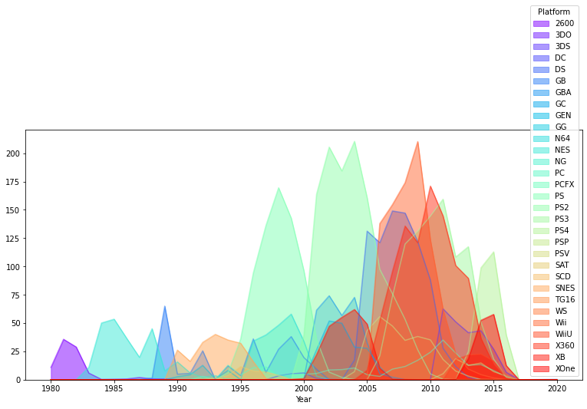
연도별 게임 트렌드 분석 - 인기 플랫폼
연도별 인기 플랫폼 추이
연도별 가장 인기있는 플랫폼
1980 년도에 가장 인기 있는 Platform: 2600
1981 년도에 가장 인기 있는 Platform: 2600
1982 년도에 가장 인기 있는 Platform: 2600
1983 년도에 가장 인기 있는 Platform: NES
1984 년도에 가장 인기 있는 Platform: NES
1985 년도에 가장 인기 있는 Platform: NES
1986 년도에 가장 인기 있는 Platform: NES
1987 년도에 가장 인기 있는 Platform: NES
1988 년도에 가장 인기 있는 Platform: NES
1989 년도에 가장 인기 있는 Platform: GB
1990 년도에 가장 인기 있는 Platform: SNES
1991 년도에 가장 인기 있는 Platform: SNES
1992 년도에 가장 인기 있는 Platform: SNES
1993 년도에 가장 인기 있는 Platform: SNES
1994 년도에 가장 인기 있는 Platform: SNES
1995 년도에 가장 인기 있는 Platform: PS
1996 년도에 가장 인기 있는 Platform: PS
1997 년도에 가장 인기 있는 Platform: PS
1998 년도에 가장 인기 있는 Platform: PS
1999 년도에 가장 인기 있는 Platform: PS
2000 년도에 가장 인기 있는 Platform: PS
2001 년도에 가장 인기 있는 Platform: PS2
2002 년도에 가장 인기 있는 Platform: PS2
2003 년도에 가장 인기 있는 Platform: PS2
2004 년도에 가장 인기 있는 Platform: PS2
2005 년도에 가장 인기 있는 Platform: PS2
2006 년도에 가장 인기 있는 Platform: Wii
2007 년도에 가장 인기 있는 Platform: Wii
2008 년도에 가장 인기 있는 Platform: Wii
2009 년도에 가장 인기 있는 Platform: Wii
2010 년도에 가장 인기 있는 Platform: X360
2011 년도에 가장 인기 있는 Platform: PS3
2012 년도에 가장 인기 있는 Platform: PS3
2013 년도에 가장 인기 있는 Platform: PS3
2014 년도에 가장 인기 있는 Platform: PS4
2015 년도에 가장 인기 있는 Platform: PS4
2016 년도에 가장 인기 있는 Platform: PS4
2017 년도에 가장 인기 있는 Platform: PS4
2020 년도에 가장 인기 있는 Platform: DS
1980년대 | NES
1990년대 | SNES, PS
2000년대 | PS2
2010년대 | PS4
소니의 PS시리즈가 현대에 들어 가장 인기가 많은 것으로 보임
시대별로 가장 인기가 많은 건 소니의 플레이스테이션(PS,약칭 플스)시리즈

Slide 16
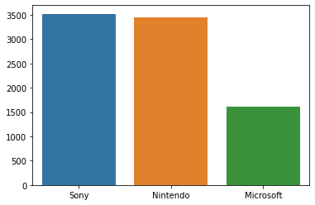
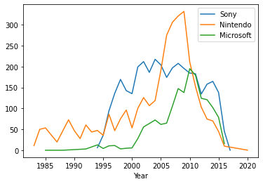
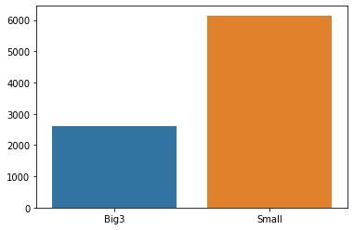
연도별 게임 트렌드 분석 - 3사 비교
게임 대기업 3사 비교
3사 플래폼의 게임 출고량 비교
3사와 나머지 회사의 게임 판매량 비교
소니의 PS시리즈와 닌텐도의 DS,Wii시리즈의 게임 판매량이 약 35억으로 비슷하다.
대기업 3사의 판매량과 나머지 회사의 게임 판매량을 비교한 결과 대기업 3사의 판매량이 전체 판매량의 약 30%정도로 나타난다.

Slide 17
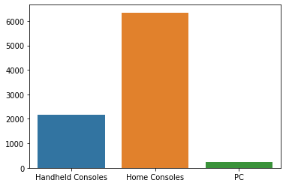
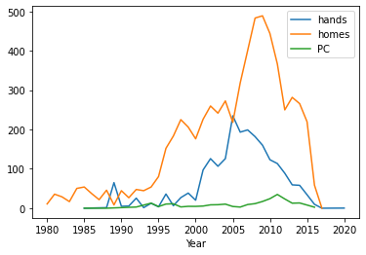
연도별 게임 트렌드 분석 – 게임기 비교
게임기 세개로 분류
3가지 방식 게임기의 판매량 막대그래프
3가지 방식 게임기의 판매량 lineplot
Handheld Consoles 게임기보다 거치형의 Home Consoles게임의 출고량이 3개 가까이 된다.
1980후반을 제외한 대부분의 연도에서 Home Consoles게임이 더 인기가 많다.

Slide 18
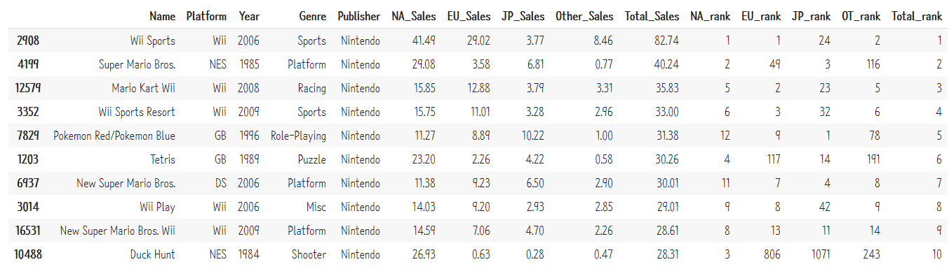
출고량이 높은 게임 분석 및 시각화
세계 판매량 top10 게임

Slide 19

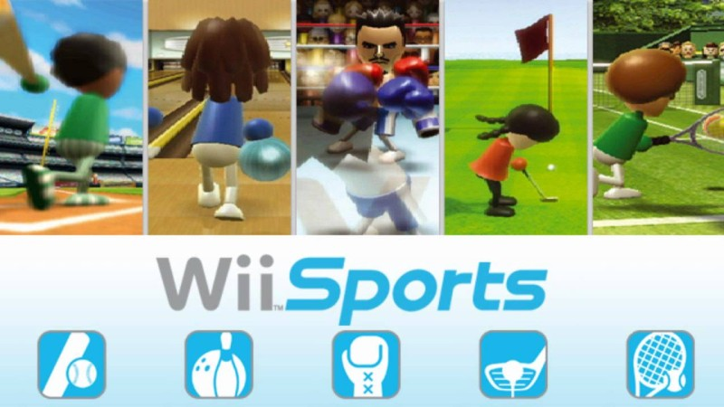

출고량이 높은 게임 분석 및 시각화 - 지역별 판매 1위 게임
북미, 유럽, 전세계에서
판매 1위 게임
일본 판매 1위 게임
나머지 지역 판매 1위 게임
Name | Wii Sports
Platform | Wii
Year | 2006년
Genre | Sports
Publisher | Nintendo
Total_Sales | 8274만
Name | Pokemon Red/Pokemon Blue
Platform | GB
Year | 1996년
Genre | Role-Playing
Publisher | Nintendo
일본 판매량 | 1022만
Name | Grand Theft Auto: San Andreas
Platform | PS2
Year | 2004
Genre | Action
Publisher | Take-Two Interactive
Other_Sales | 1057만

Slide 20
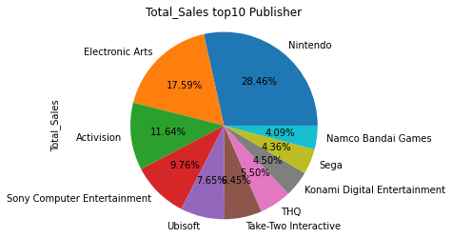
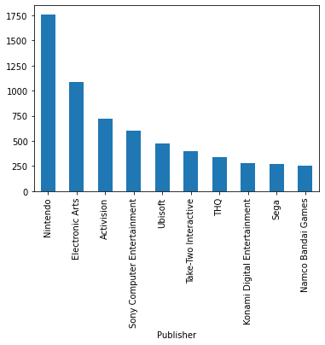
추가 시각화 - Publisher
판매량 top10 Publisher
세계 총 판매량 top5 Publisher
pieplot
barplot
Nintendo | 1759
Electronic Arts(EA) | 1087
Sony | 719
Ubisoft | 603
Take-Two Interactive | 398
단위: 100만

Slide 21
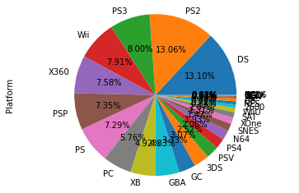
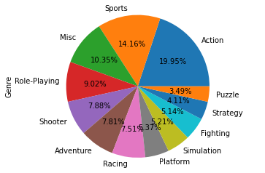
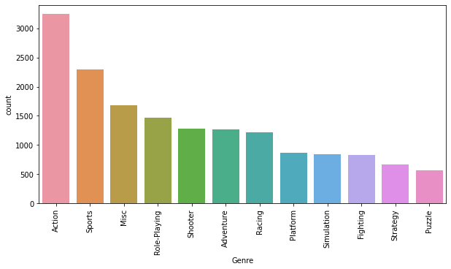
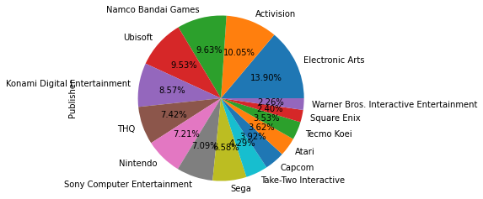
추가 시각화
게임 장르별 판매량
게임 플렛폼 비율
게임 회사 별 판매량 비율(상위15)

Slide 22
감사합니다

